Slide 1
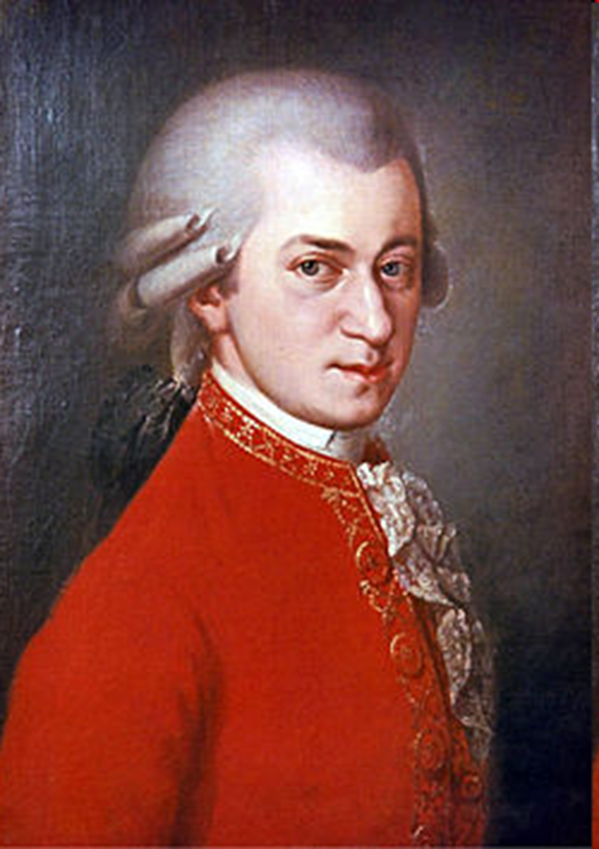
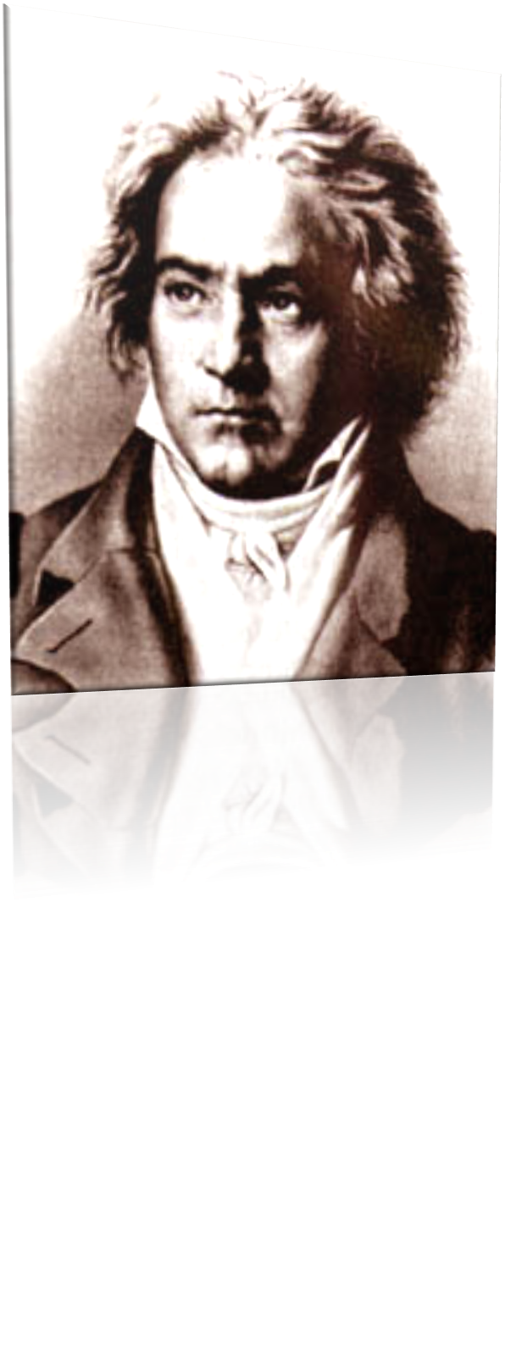
Кто изображен на портретах?

Slide 2
Венская классическая школа
Когда и где возникло это направление?
Что означает слово классика?
Кому принадлежат слова: «Музыка должна высекать огонь из груди человека.»
Кого называли «Чудо-ребенок»?
Назовите самые известные камерные произведения Людвига Бетховена.

Slide 3
Классика -образец.
В основе эстетики классицизма лежало убеждение, что все в мире разумно, что на земле и в природе, и в жизни царит установленный свыше порядок; своеобразное равновесие истины и красоты - отсюда стремление к созданию идеального по форме произведения, где выверена каждая фраза, каждое предложение.

Slide 4
«В мире есть не только нужное и полезное, но и красивое. Перед человеком открылась радость жизни, потому, что он услышал шепот листьев и песню кузнечика, журчание весеннего ручейка и перепевы серебряных колокольчиков жаворонка в горячем летнем небе, шуршание снежинок и стон метели, ласковое плескание волны и торжественную тишину ночи, услышал и, затаив дыхание, слушает сотни и тысячи лет чудесную музыку жизни»
В.Сухомлинский

Slide 5

Тема урока: Романтизм в музыке

Slide 6
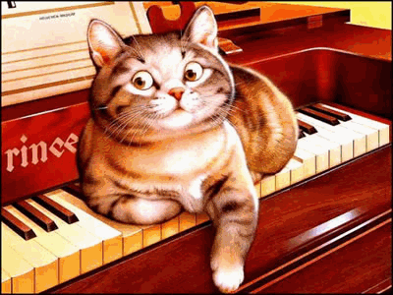
В музыке направление романтизма сложилось в 1820-е годы, развитие его заняло весь XIX век. Композиторы-романтики старались с помощью музыкальных средств выразить глубину и богатство внутреннего мира человека.

Slide 7
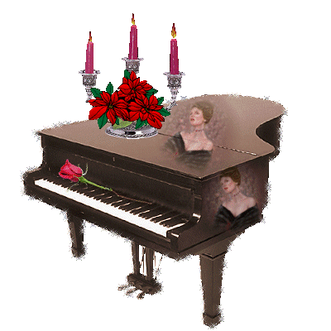
Что касается музыкальных жанров, на первое место выходят песни, баллады, инструментальные ноктюрны, этюды, экспромты.
В оркестровке введение сольных номеров практически для всех инструментов.
Программность в музыке выступает на первый план

Slide 8
Всех композиторов-романтиков можно условно разделить на две группы:
те, кто уходит в себя, потому что чувствует разлад с реальностью,
и те, кто ищет от этого спасение
в другом мире, другой культуре..

Slide 9
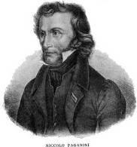
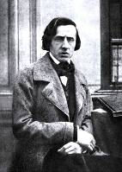
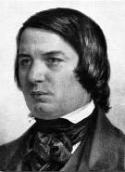
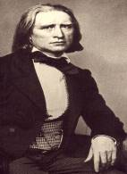
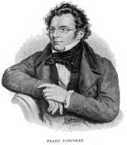
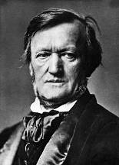
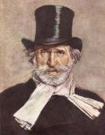
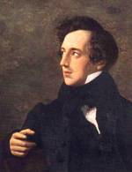
Наиболее яркими представителями романтической школы композиторов были….
Николо Паганини
Ференц Лист
Фредерик Шопен
Роберт Шуман
Франц Шуберт
Рихард Вагнер
Джузеппе Верди
Мендельсон

Slide 10

После Бетховена классицизм уступил место романтизму, и Шопен стал один из главных представителей этого направления в музыке.
Фридерик Шопен польский композитор (1810-1849)

Slide 11


Фредерик Шопен до сих пор является самым гениальным композитором и виртуозом.
Он возродил в музыке романтизм
и ввел в нее причудливые
самобытные ноты.
Его произведения пронизаны любовью к родине, ее красотам, людям и обычаям.
Именно Шопен определил направление развития романтического пианизма и придал ему импульс, не затухающий до сих пор.

Slide 12

Полет Валькирий.
Опера «Валькирия.»
Валькирии - девы-воительницы, которые уносят с поля боя погибших солдат и доставляют их в небесное царство Валгаллу.. Лейтмотив валькирий похож на боевой клич, он символизирует героический порыв и устремленность к победе.
Рихард Вагнер 1813-1883 немецкий композитор.

Slide 13

Франц Шуберт – австрийский композитор
Серенада

Slide 14
СЕРЕНАДА
Песнь моя летит с мольбою Тихо в час ночной. В рощу легкою стопою Ты приди, друг мой. При луне шумят уныло Листья в поздний час, И никто, о друг мой милый, Не услышит нас. Слышишь, в роще зазвучали Песни соловья, Звуки их полны печали, Молят за меня.
В них понятно все томленье, Вся тоска любви, И наводят умиленье На душу они, Дай же доступ их призванью Ты душе своей И на тайное свиданье Ты приди скорей!

Slide 15
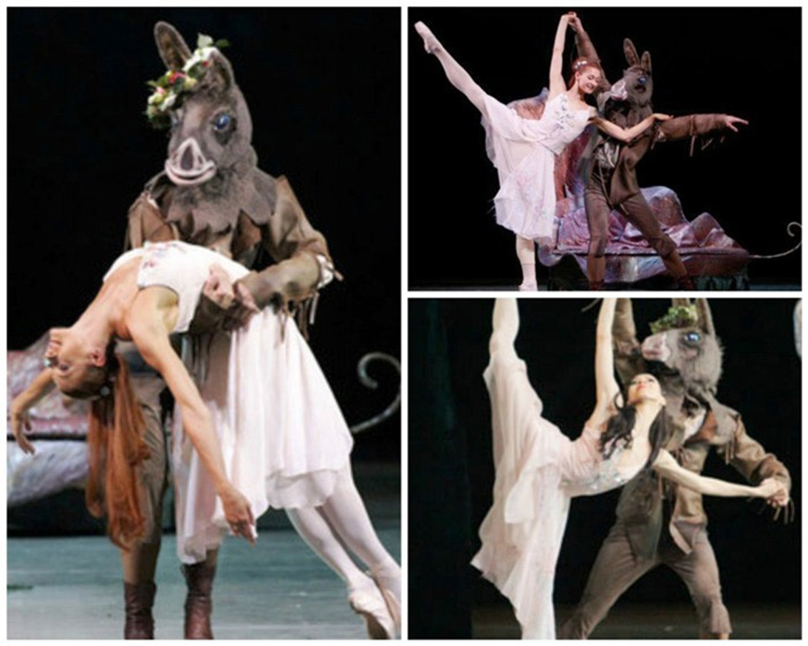

Slide 16

Феликс Мендельсон
1809-1847-немецкий композитор,

Slide 17
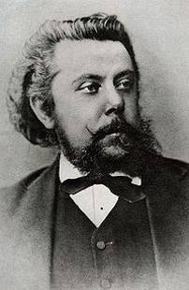
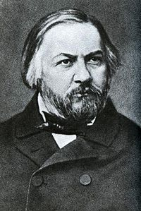
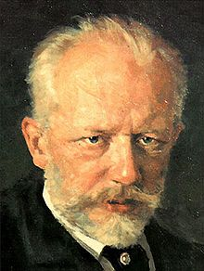
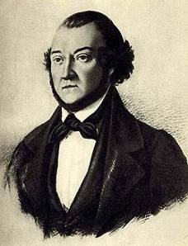
В России в русле романтизма работали
М.П.Мусоргский
П.И.Чайковский
А.А.Алябьев
М.И.Глинка

Slide 18
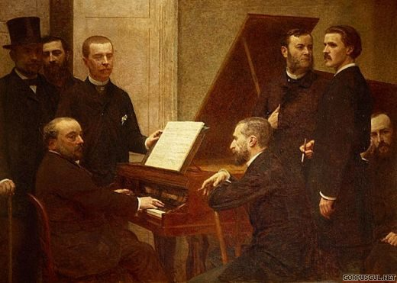
Композиторы романтики не отказывались от классической музыки. Они продолжали развивать лучшие традиции классицизма. И все таки новый стиль имеет свои черты. Они видны в философском взгляде на окружающий мир, в выборе тематики и музыкальных средствах ее выражения.

Slide 19
Венская классическая школа | Романтизм
Когда
Где
Кто
Основная идея
Жанры

Slide 20
Вопросы:
Какова была тема урока?
Какие задачи мы ставили перед собой?
Справились ли мы с поставленными задачами?
Я узнал что то новое на уроке?
Остались ли у меня вопросы по данной теме?

Slide 21

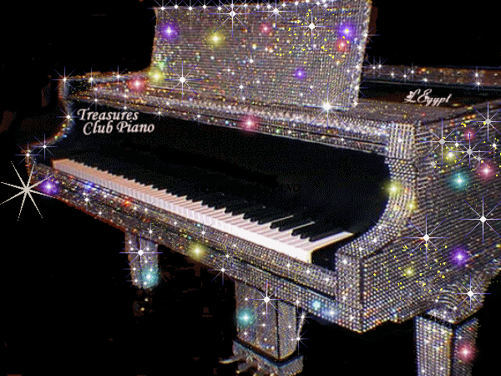
Спасибо за внимание!

